Slide 1
基于泛雅平台
在线课程运行指南

Slide 2
目 录
B
在线课程开课管理
C
教学互动
D
大数据分析

Slide 3
登录方式
1、点击其它方式
2、输入并选择本校
3、账号：工号
1）初始密码123456

Slide 4
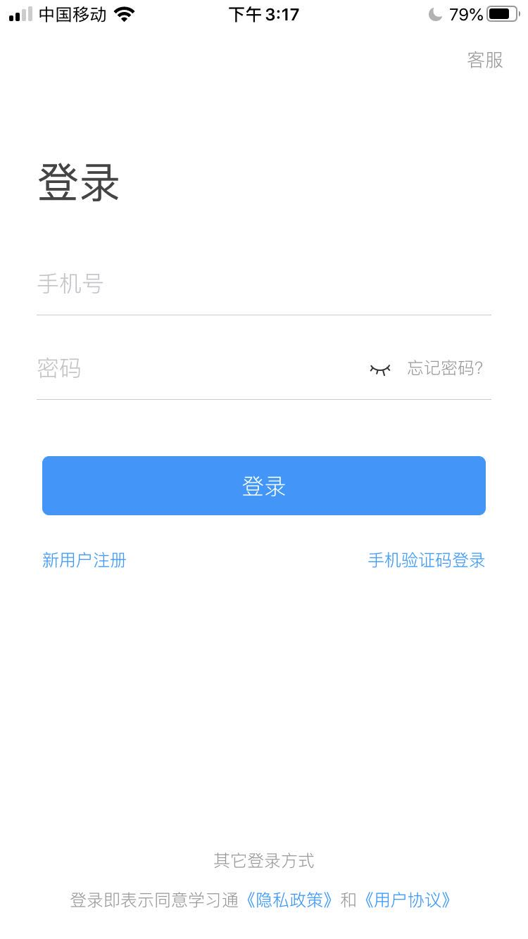
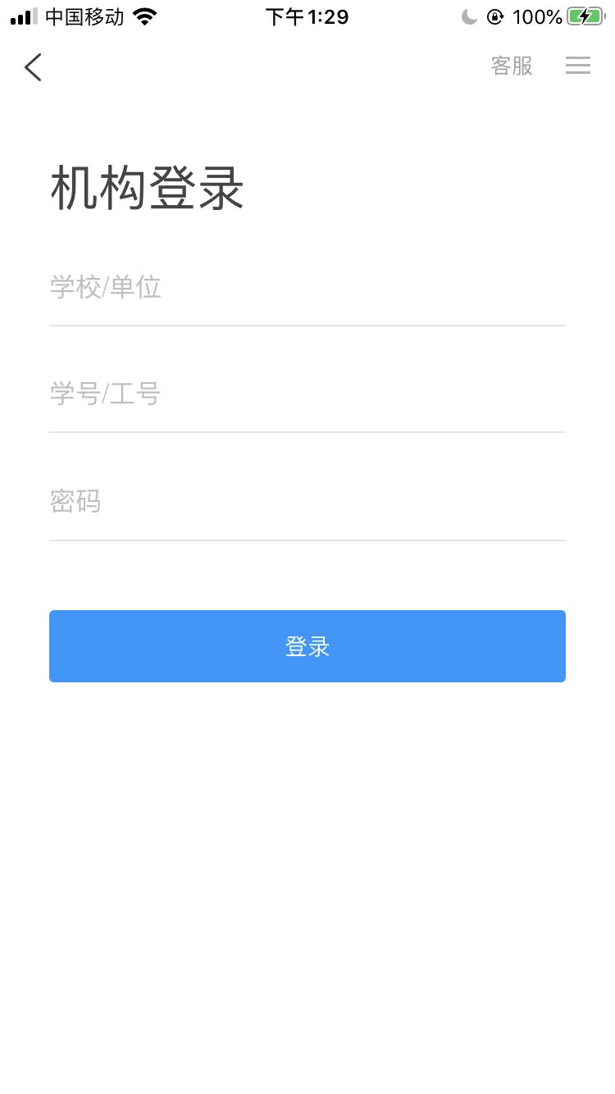
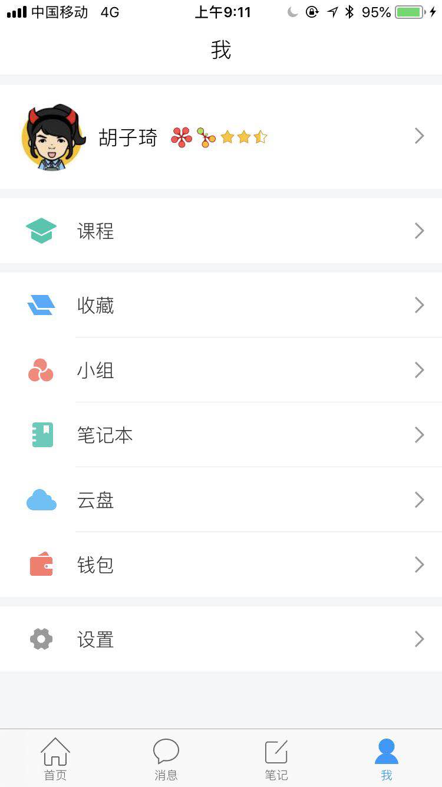
选择所在学校、绑定工号
输入本校并选择提示
工号

Slide 5
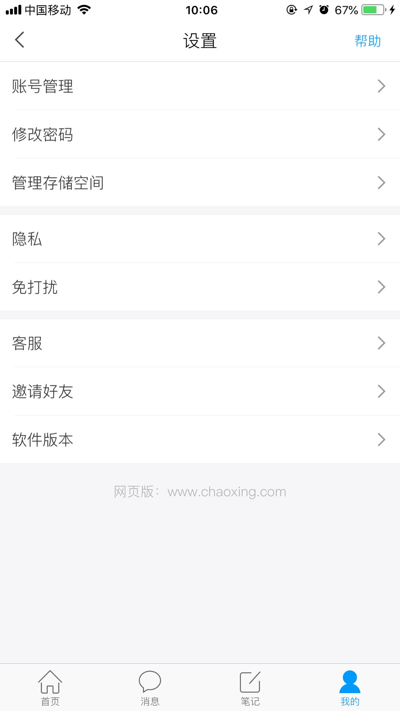
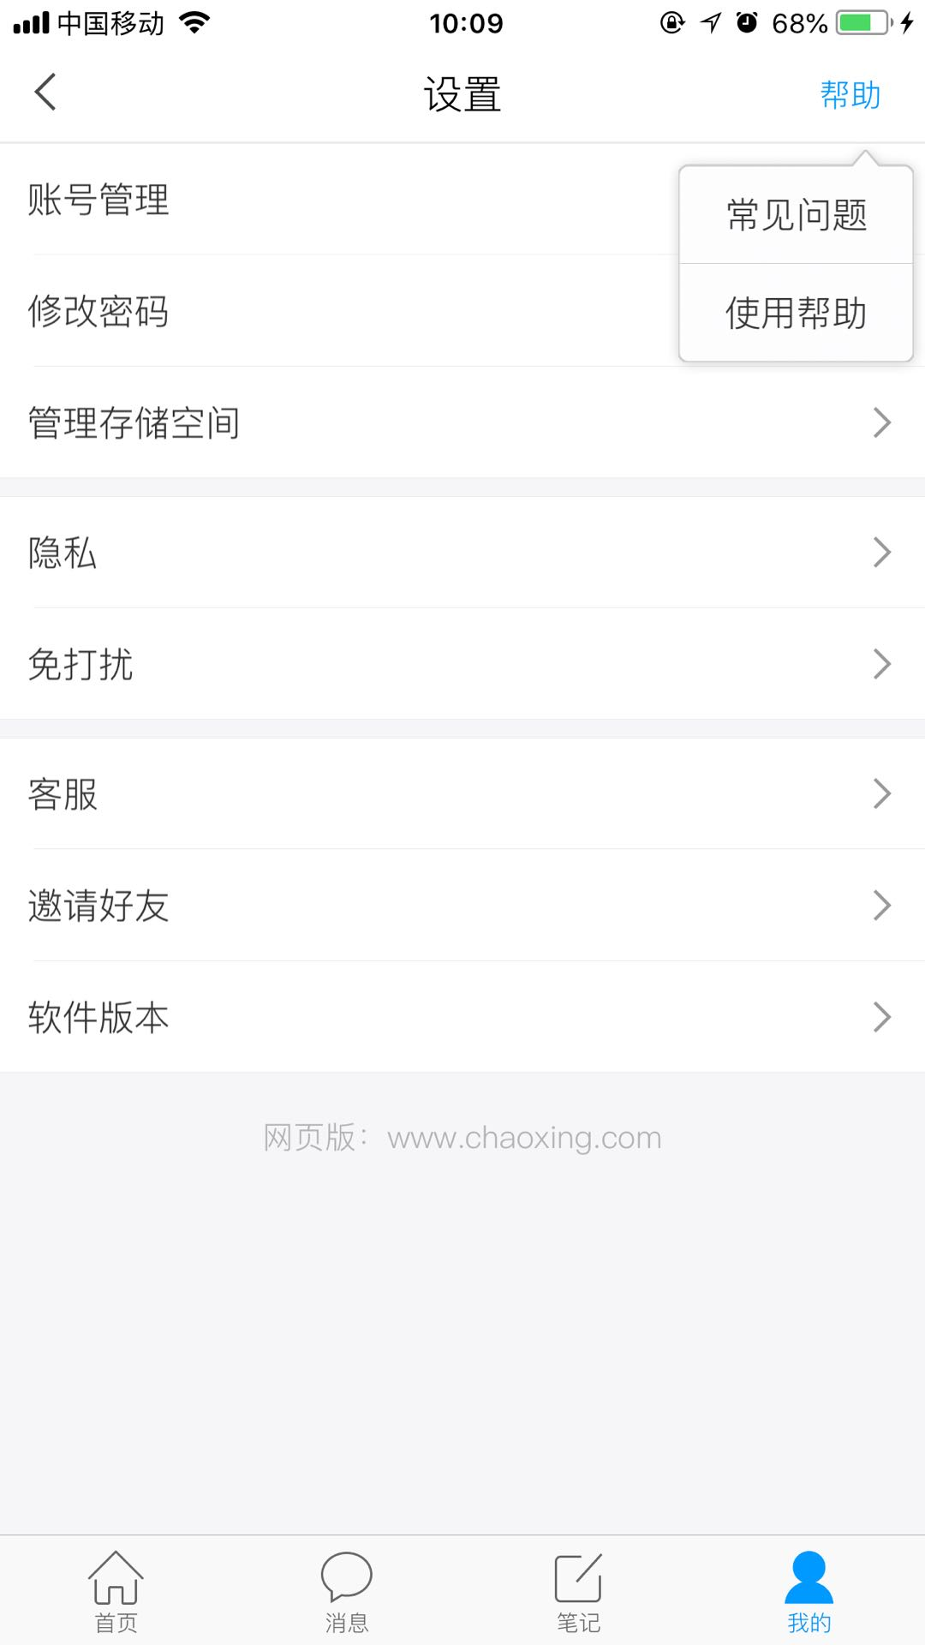
修改密码&寻求帮助就找在线客服

Slide 6
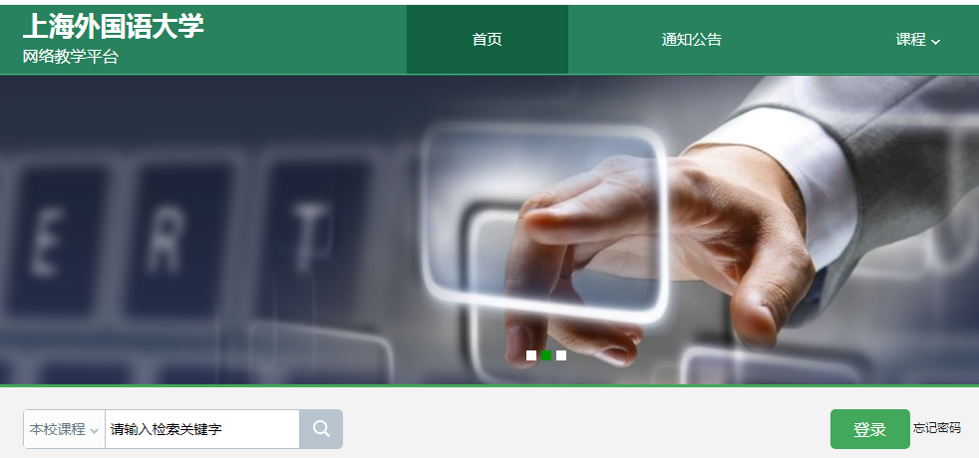
PC端登录方式
http://shisu.fanya.chaoxing.com

Slide 7
二、在线课程开课管理
导入
学生名单
设置
课程时间
设置
考核权重

Slide 8
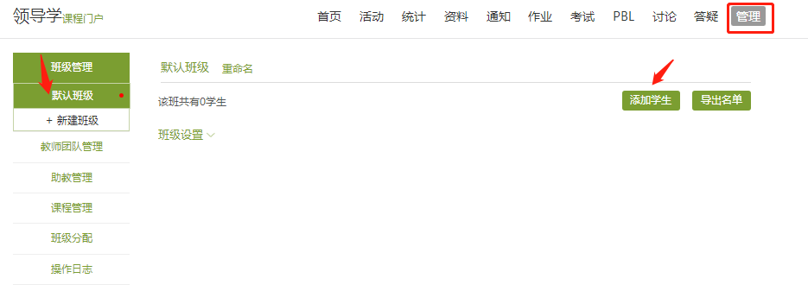
2.1导入学生名单
1、管理
2、选择班级---添加学生
3、下载模板，模板导入

Slide 9
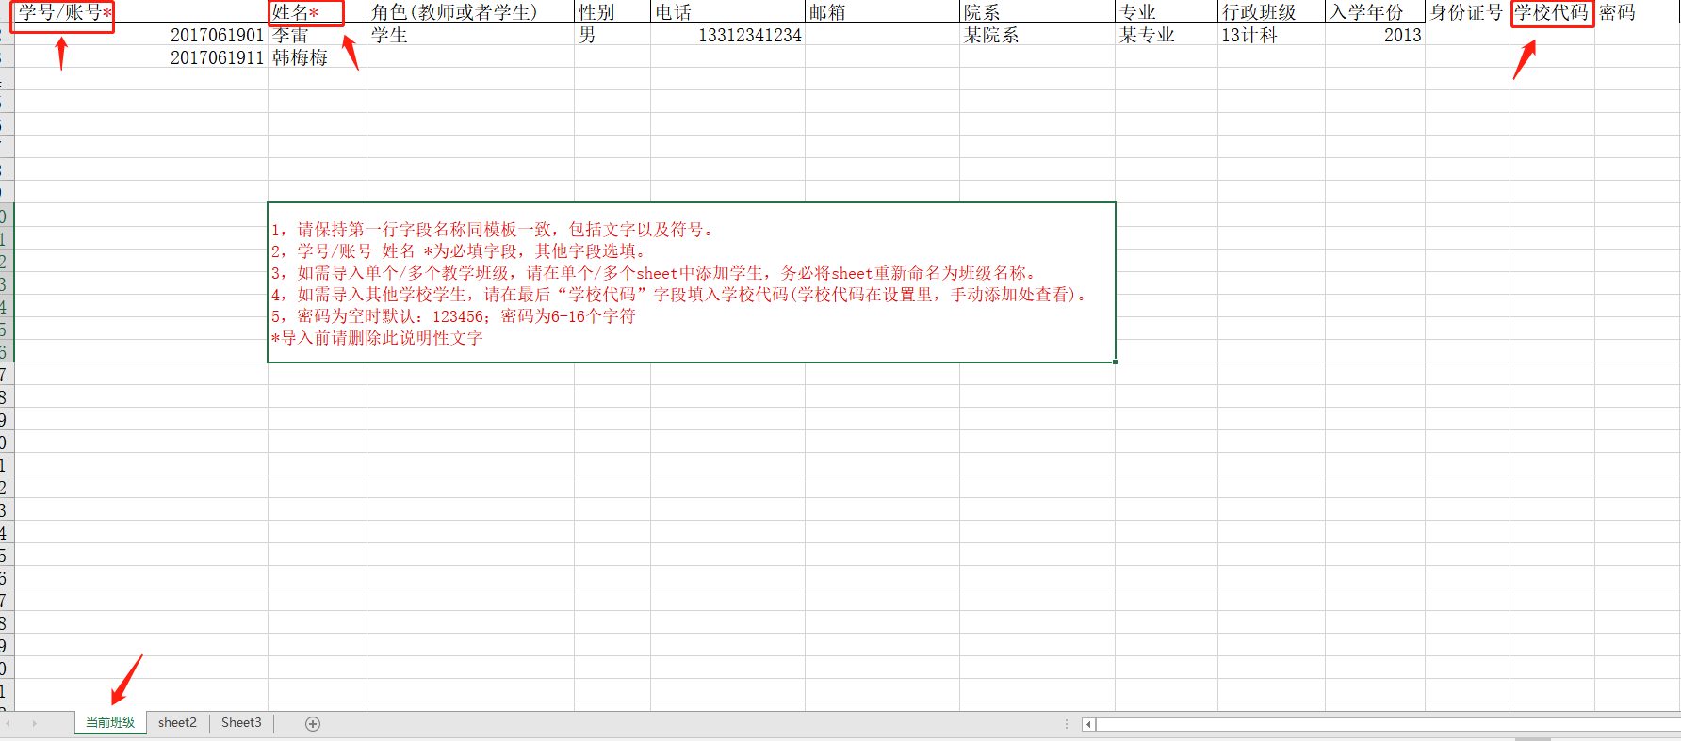
2.1导入学生名单
学校代码 | 学校
17923 | 上海海关学院
16797 | 上海外国语大学
15645 | 同济大学
16795 | 上海高校在线/上海海洋大学
16798 | 上海体育学院
1658 | 上海高校在线
24249 | 上海外国语大学贤达经济人文学院
16799 | 上海理工大学
16794 | 上海海事大学
15646 | 上海财经大学
16800 | 上海杉达学院
17921 | 华东政法大学
16796 | 上海电力学院
33180 | 东华大学
7 | 上海立信会计金融学院
3074 | 上海政法学院
22483 | 上海工程技术大学
16802 | 上海第二工业大学
22894 | 华东理工大学
206 | 华东师范大学
209 | 上海大学
2716 | 上海建桥学院
1、学号姓名粘贴在对应列，单位ID根据表格填写

Slide 10
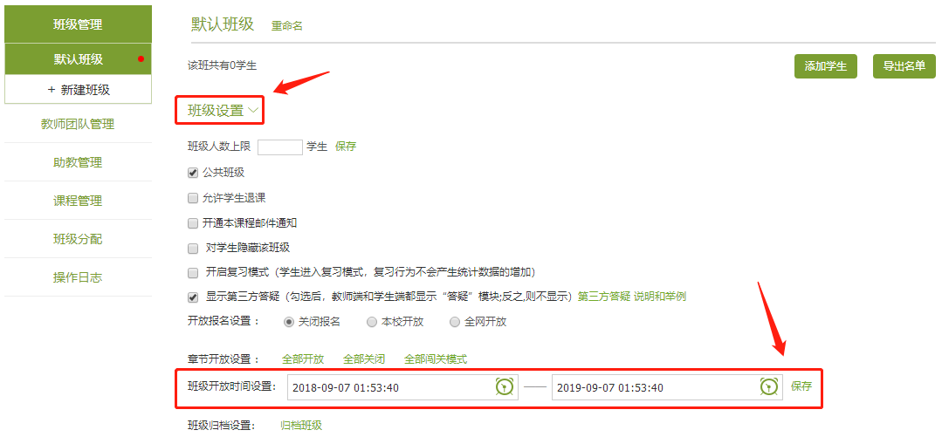
2.2设置课程时间
1、班级设置
2、设置班级开放时间设置，确定在线学习截止时间

Slide 11
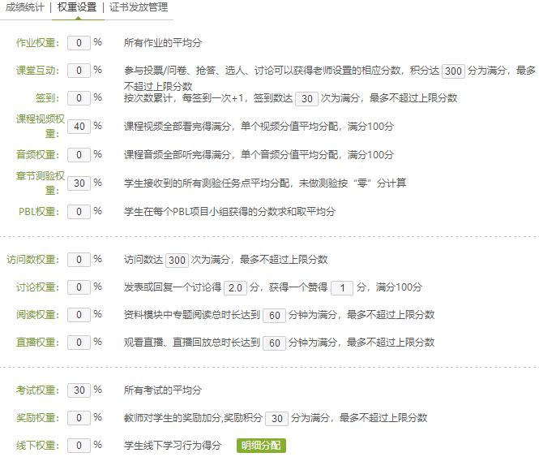
2.3设置考核权重
1、权重设置，设置多元化考评
评价标准
1、内容学习（视频、章节测验、作业、考试）
2、学习参与度（访问、讨论、课堂互动、签到）
3、阶段性在线学习进度监督评价（阶段性筛选给未达标学生降分）

Slide 12
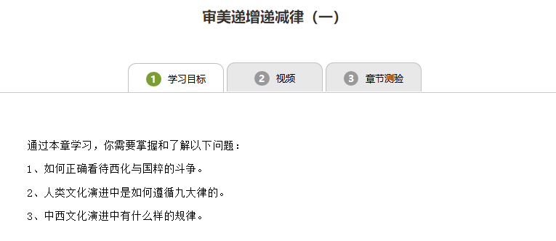
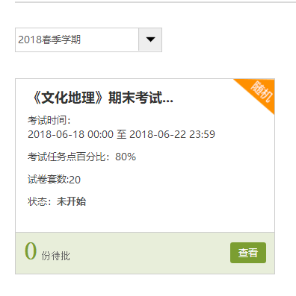
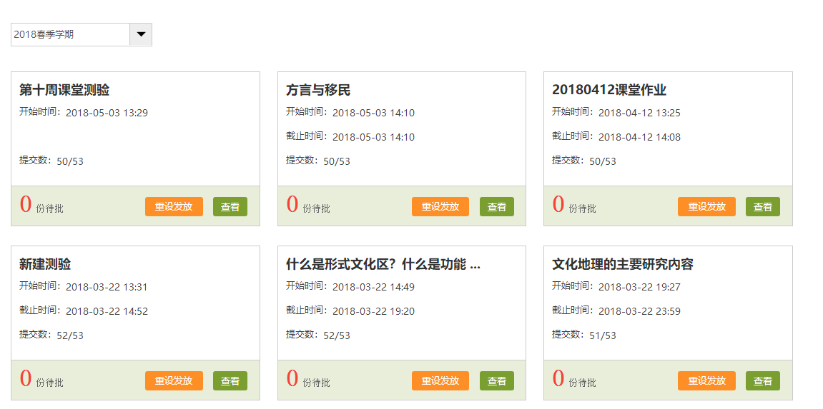
内容学习评价
1、内容学习（视频、章节测验、作业、考试）

Slide 13
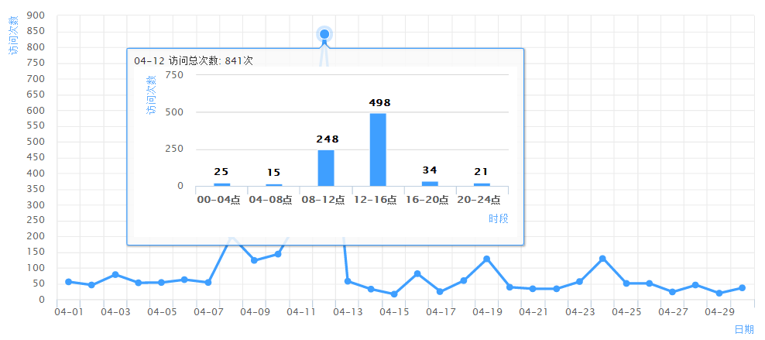
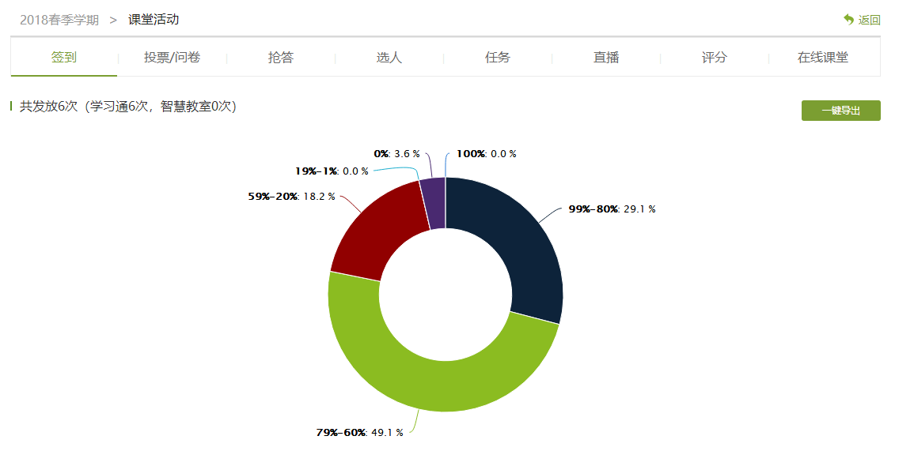
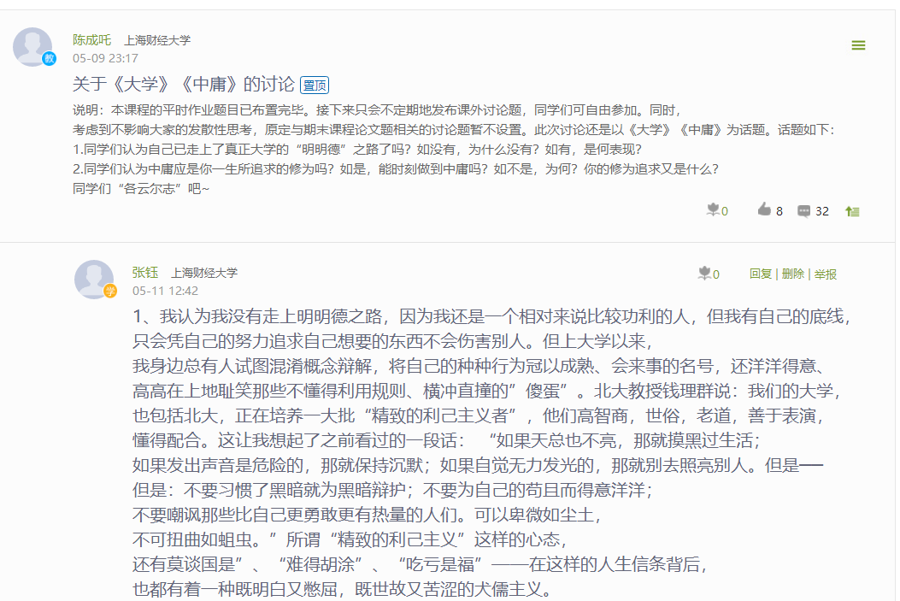
学习参与度
2、学习参与度（访问、讨论、课堂互动、签到）

Slide 14
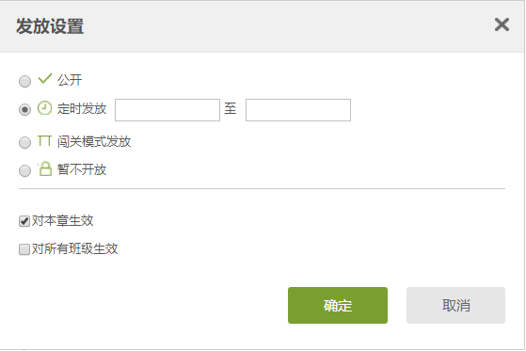
阶段性评价
3、阶段性在线学习进度监督评价（阶段性筛选给未达标学生降分）

Slide 15
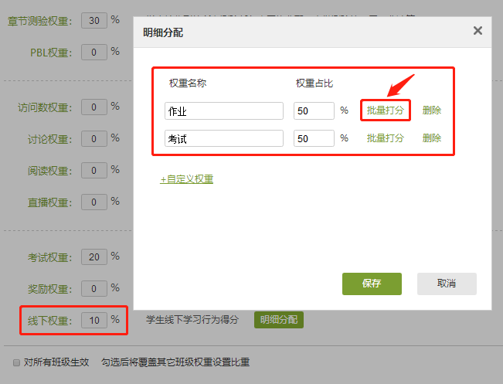
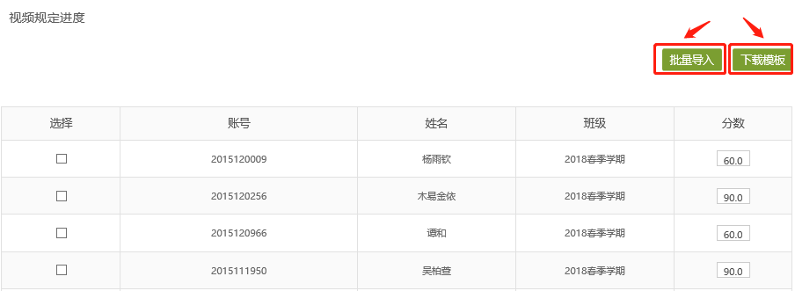
线下成绩录入
1、将线上线下成绩汇总
2、设置线下权重，点击批量打分——下载模板——批量导入

Slide 16
作业
考试
督学
讨论
三、教学互动

Slide 17
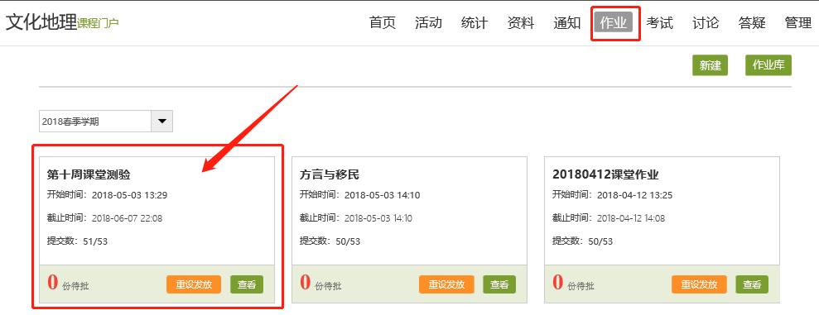
3.1编辑发布作业
1、作业栏目下
2、新建作业，或者从作业库选择作业发布

Slide 18
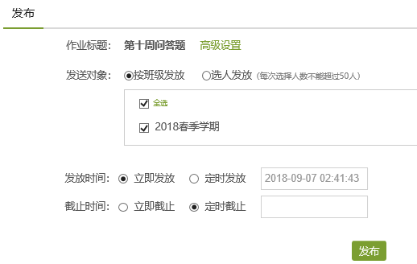
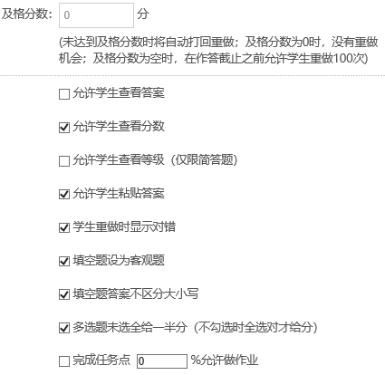
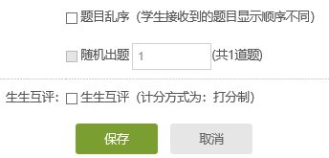

Slide 19
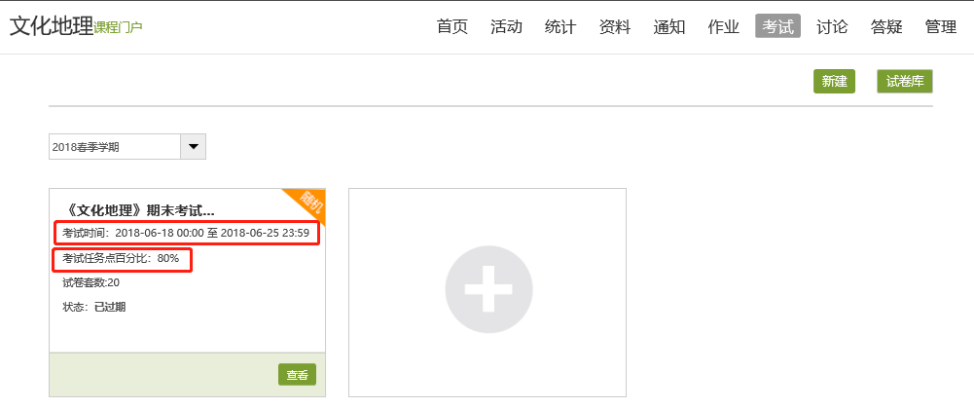
3.2编辑考试
1、考试栏目下
2、新建考试，或者从试卷库选择试卷发布

Slide 20
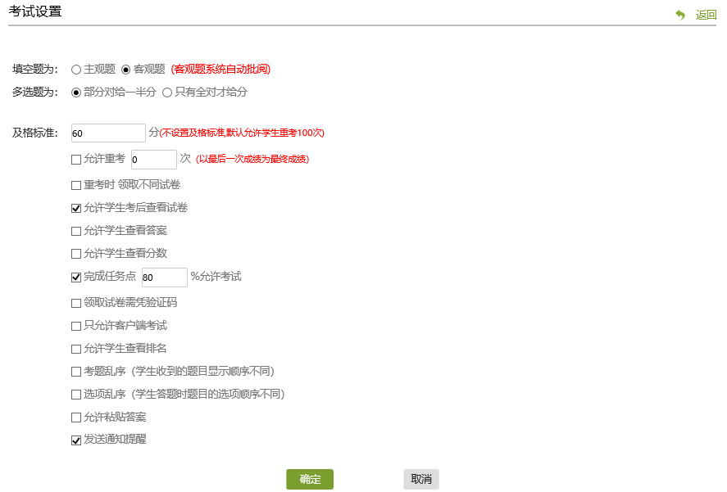
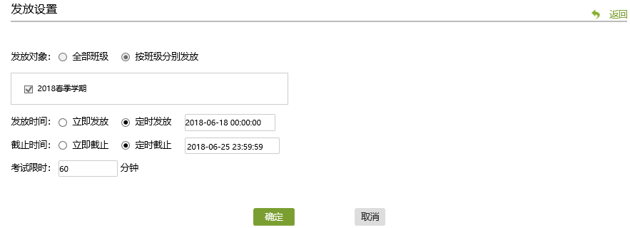

Slide 21
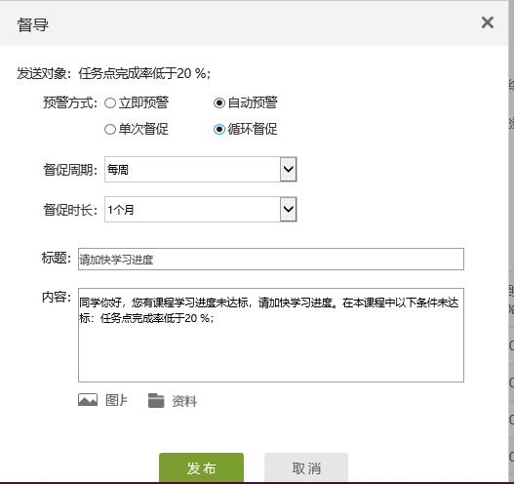
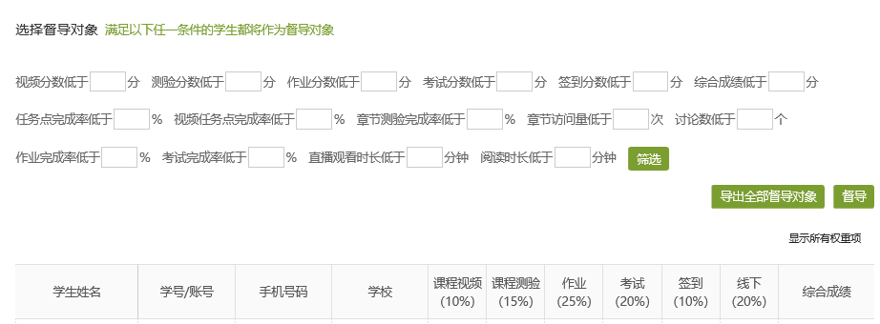
3.3课程督学
1、筛选督促条件：任务点完成率低于
2、设置督导：系统自动预警、循环督促

Slide 22
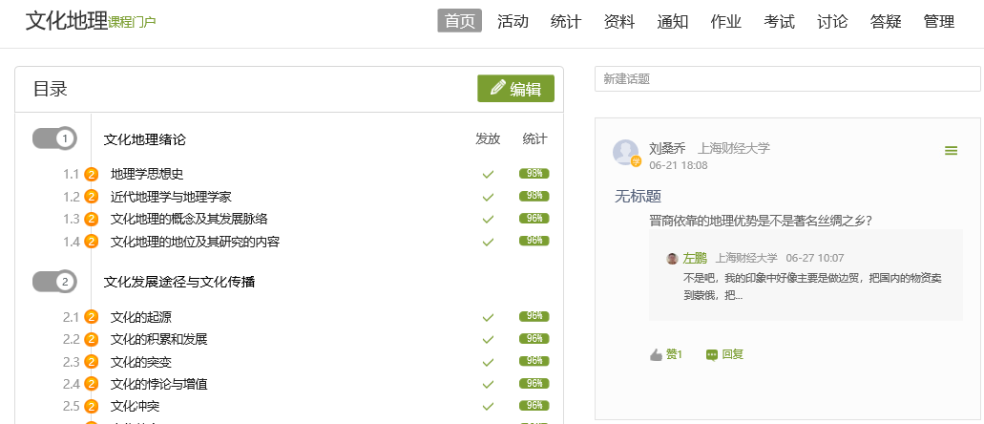
3.4讨论
1、讨论栏目下
2、发布讨论互动

Slide 23
3.4发通知
1、通知栏目下，发通知
2、考试发布作业发布系统会自动发送通知

Slide 24
任务点完成率
正确率统计
互动数据统计
学习报告统计
四、大数据统计
Notes:
问卷，是否已经完成在线课程建设？是否完善了题库？

Slide 25
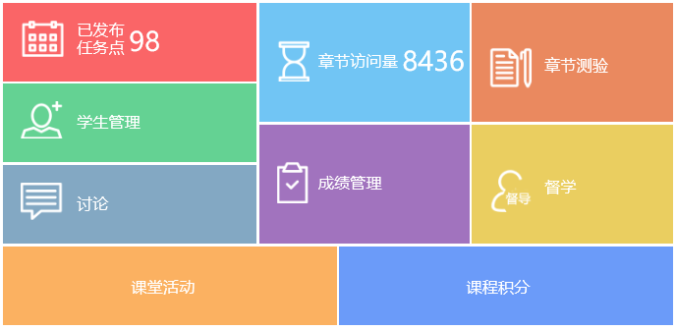
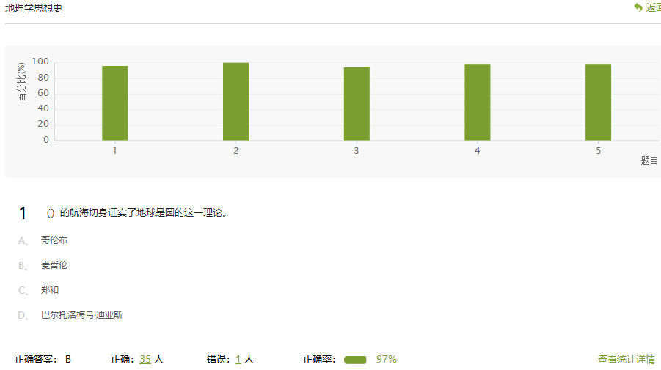
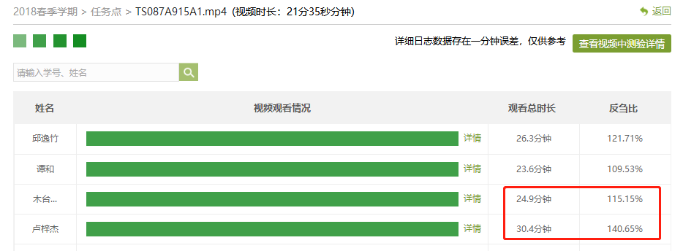
4.1任务点完成率统计（反刍比、作业正确率、成绩分布）

Slide 26
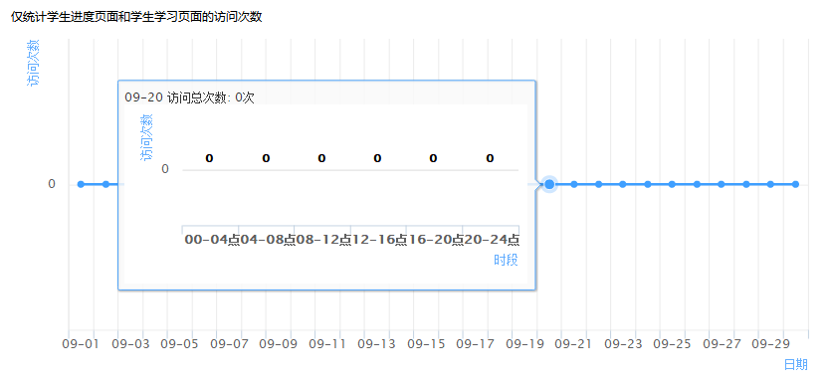
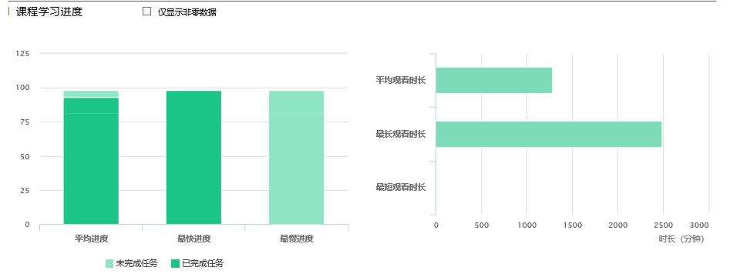
4.2互动数据统计（签到、抢答、投票、问卷、评分）

Slide 27
4.3参与数据统计（访问、学习进度）

Slide 28
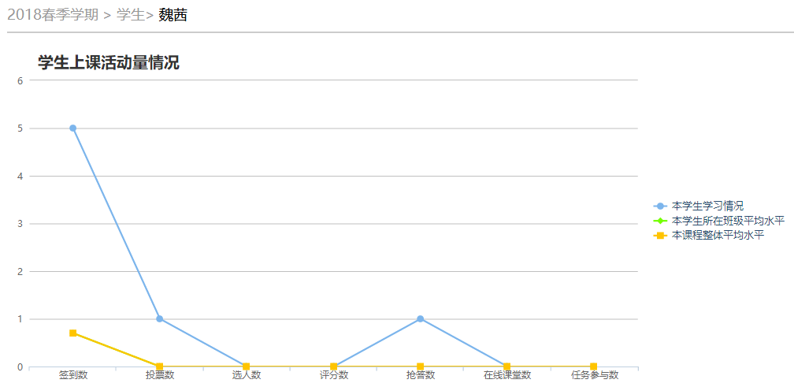
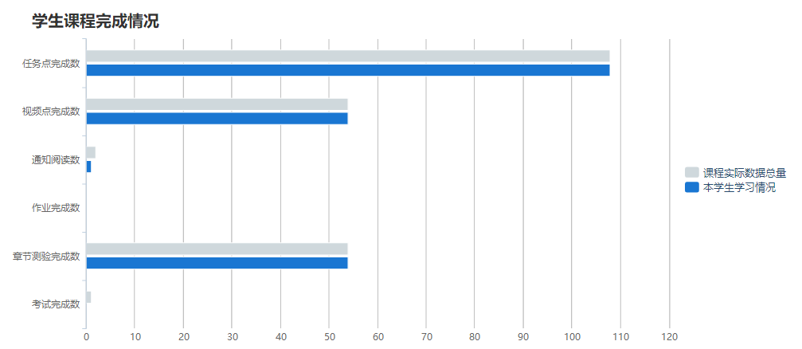
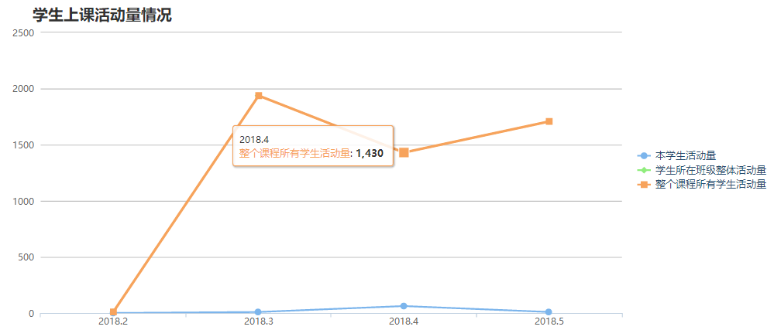
4.4学生分析报告

Slide 29
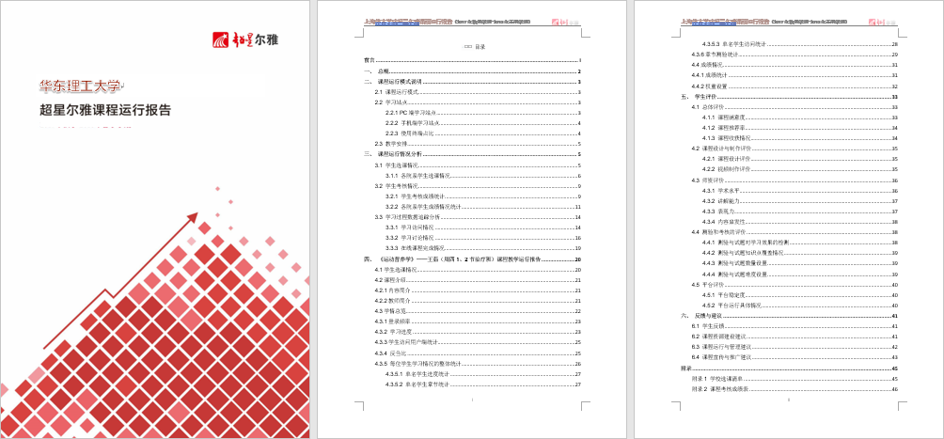
4.5课程分析报告

Slide 31
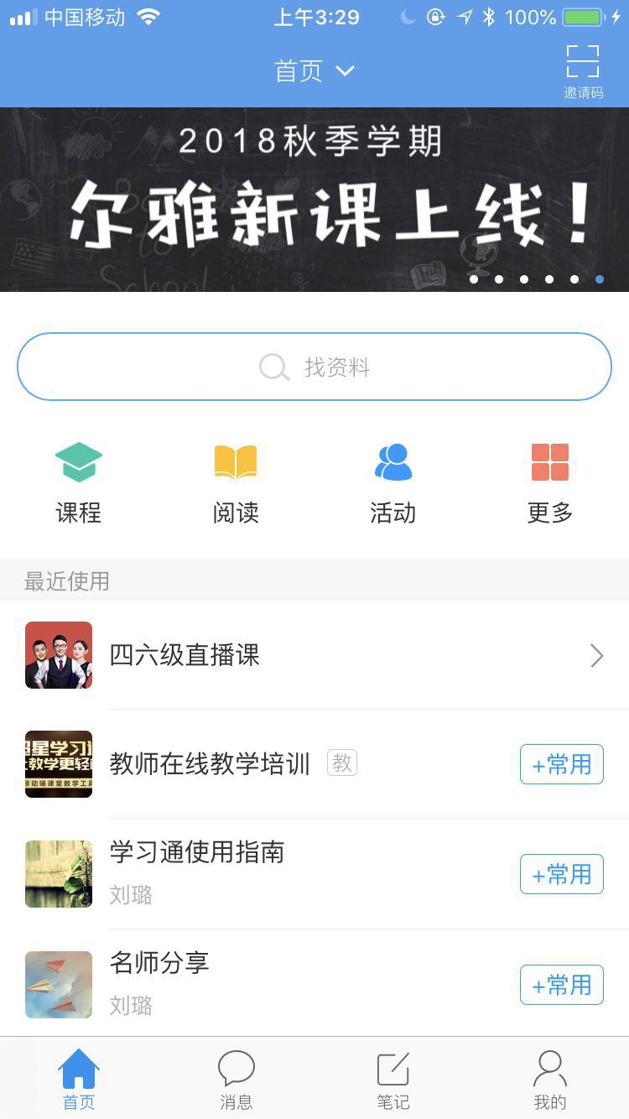
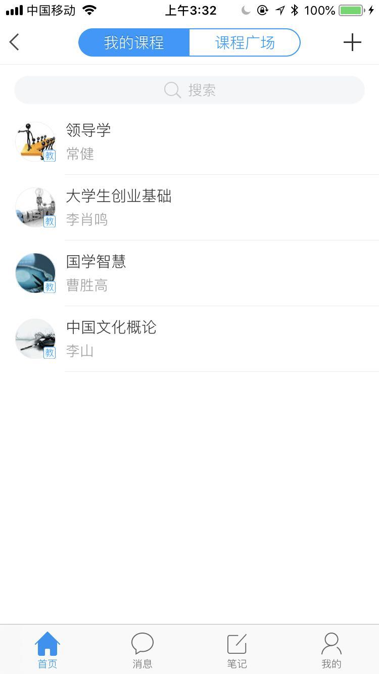
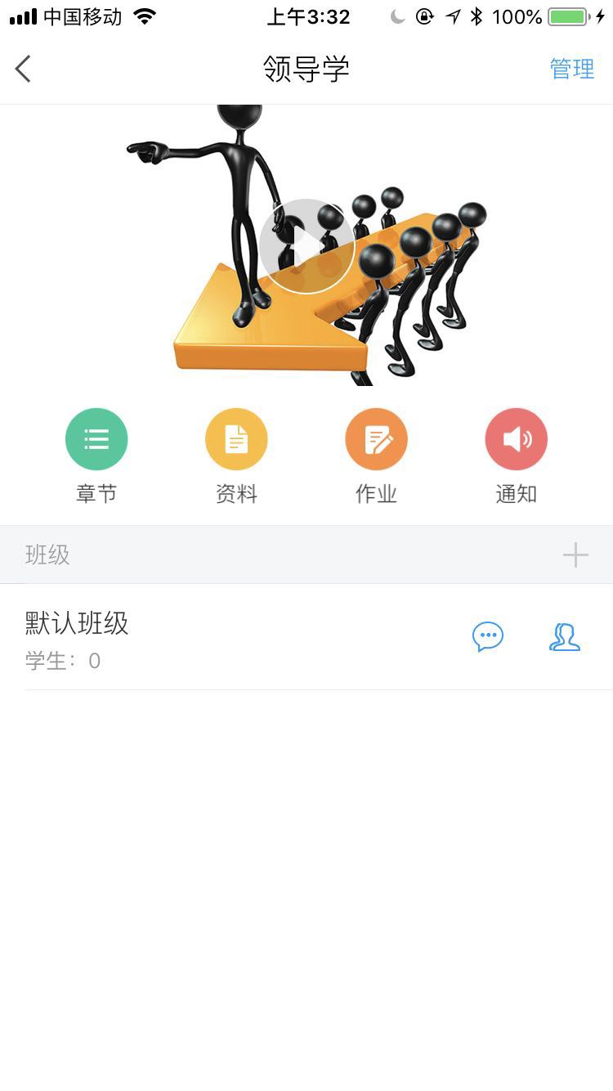

Slide 32
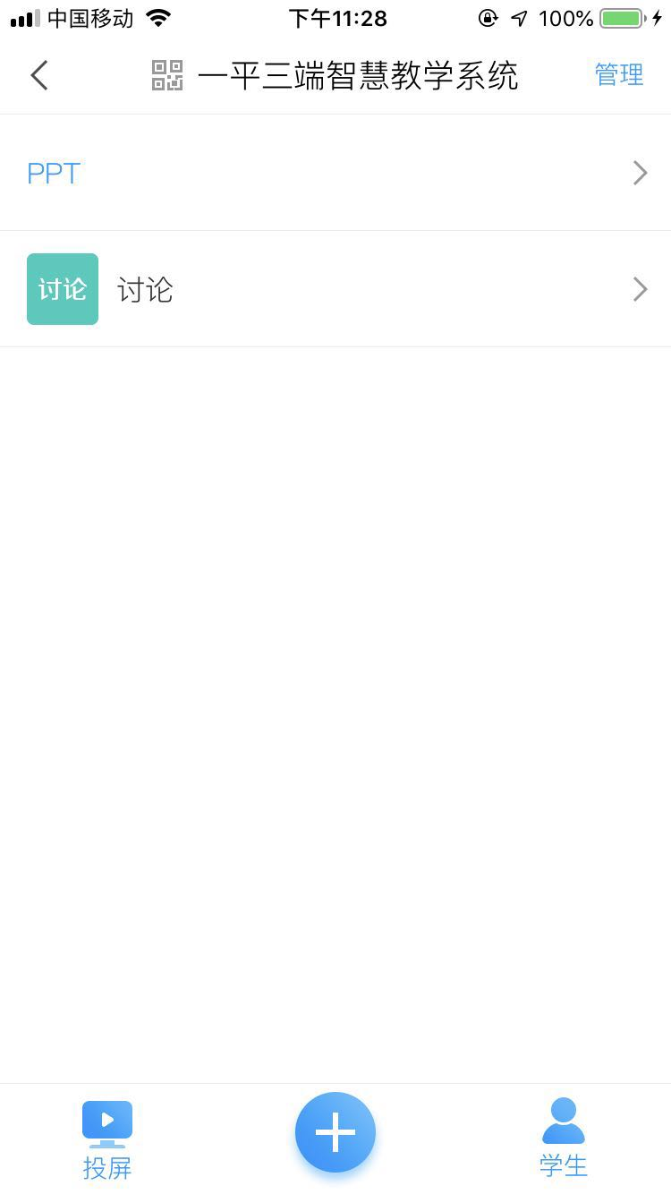
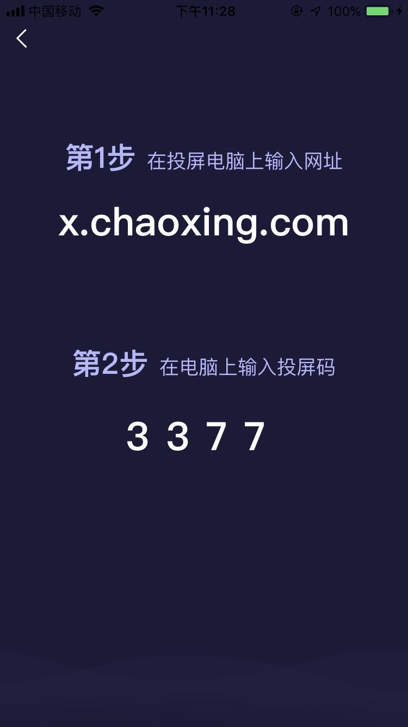
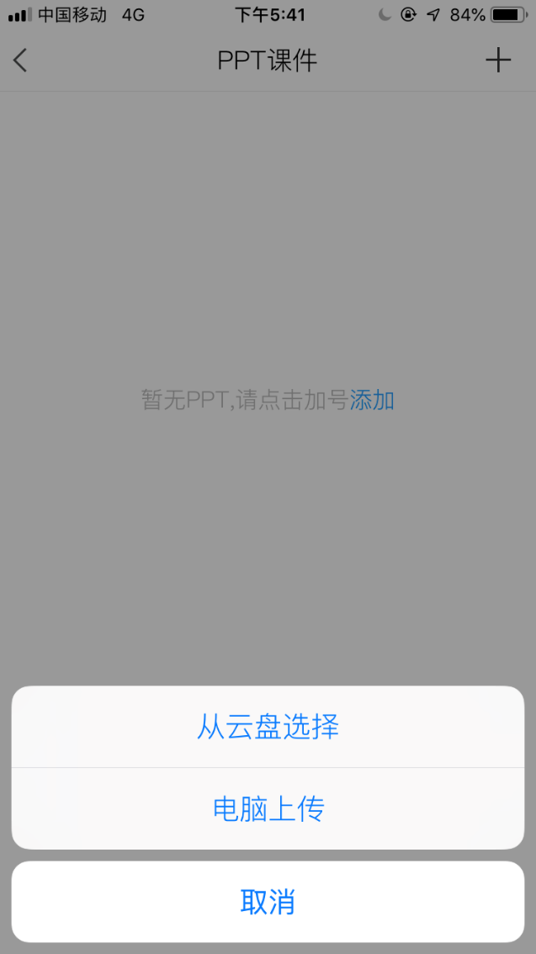
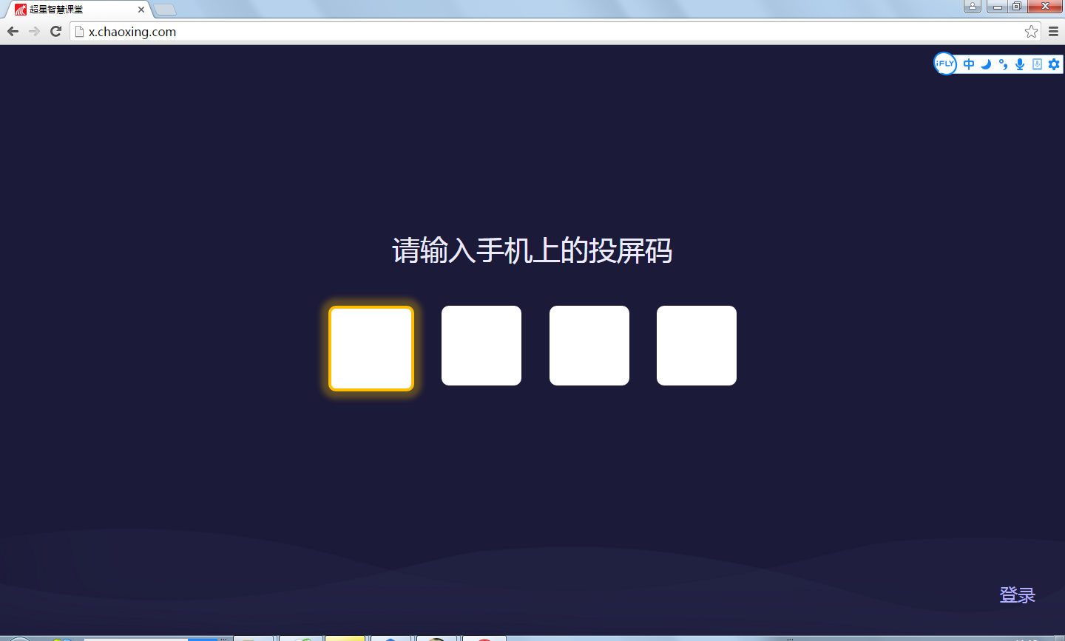
投屏功能

Slide 33
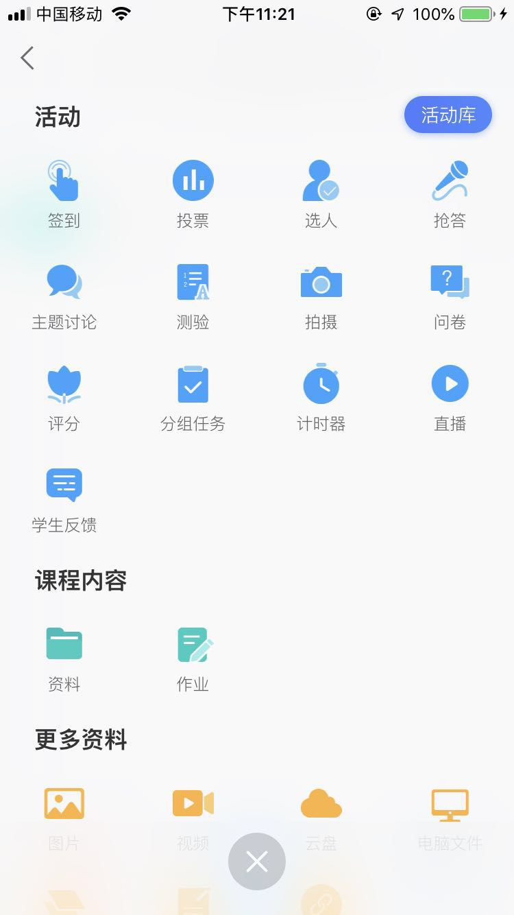
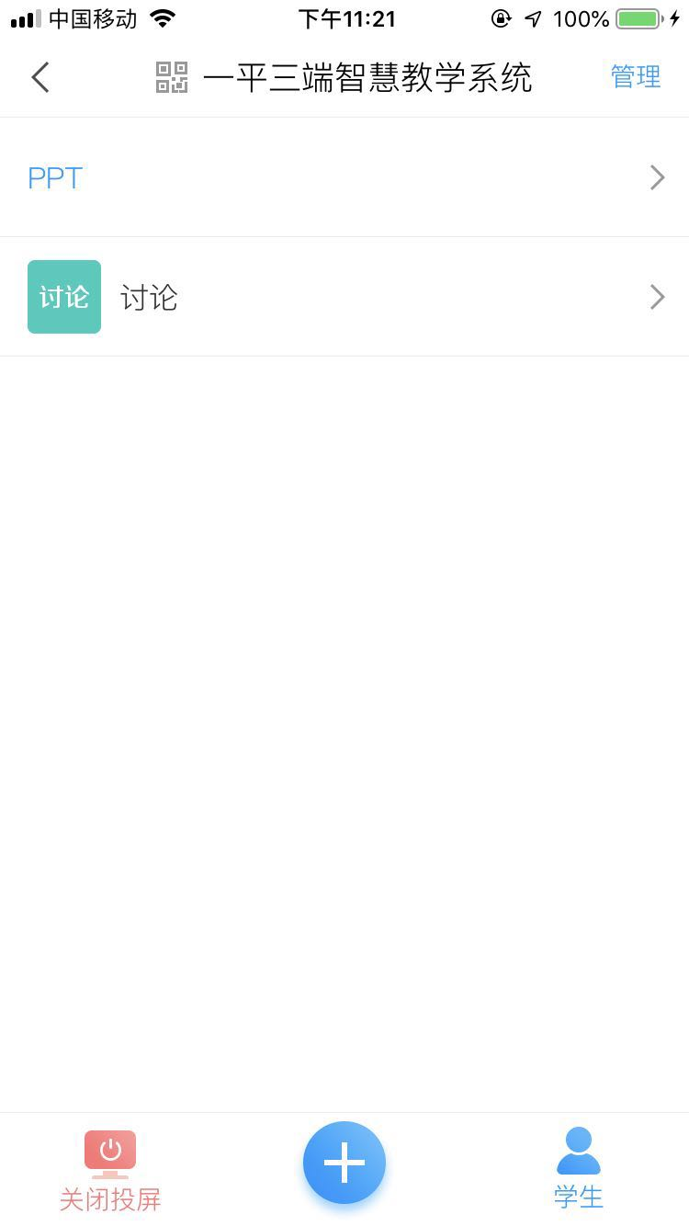
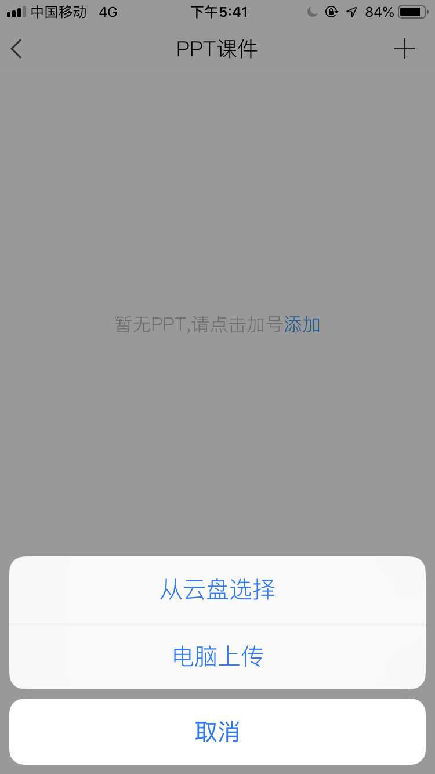
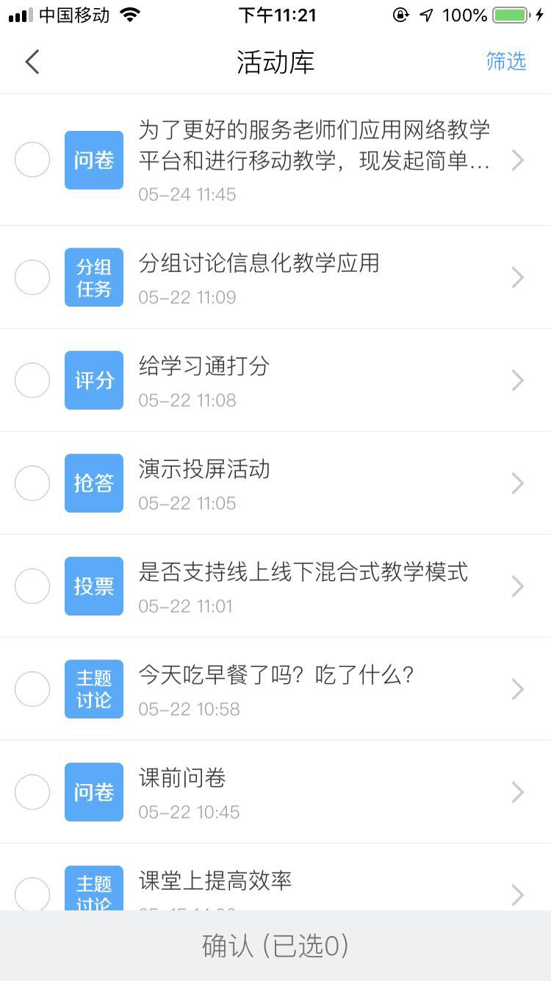
班级活动和资源展示

Slide 34
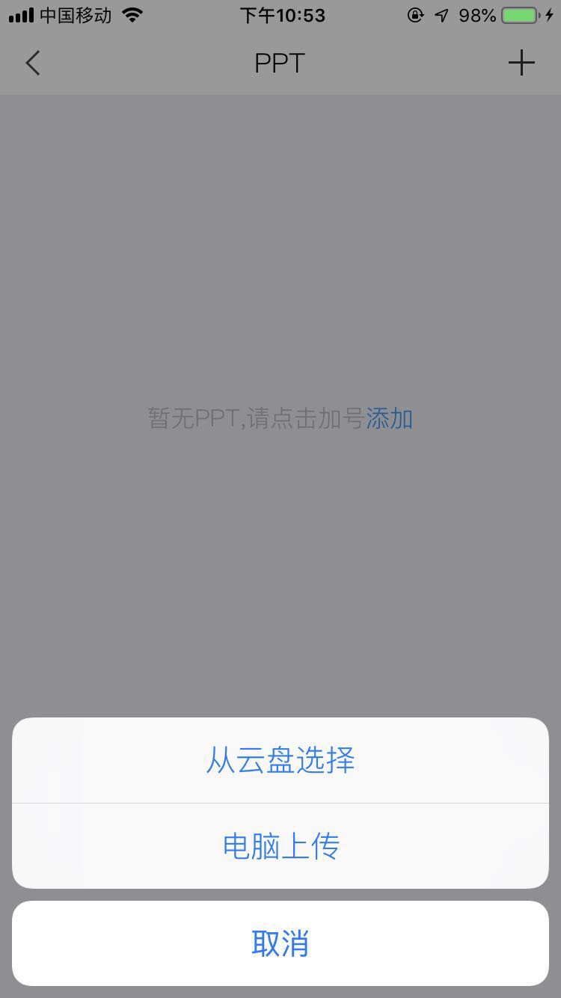
Ppt投屏教学功能

Slide 35
Ppt投屏教学功能

Slide 36
Ppt投屏教学功能
高效组织各种教学活动
教学活动类：
签到、投票、选人、抢答、主题讨论、测验
拍摄、问卷、评分、分组任务、计时器、直播
资源展示类：
图片、视频、云盘、电脑文件、收藏、笔记、
网页链接、章节、学生反馈
速课和同步课堂功能
速课：
利用PPT上课+录音，轻松实现MP4教学视频
同步课堂：
轻量级实现多教室上课，跨区域教学

Slide 37
速课功能

Slide 38
速课功能

